Slide 1
GEOLOGIA AMBIENTAL
Geol. Susana Chalabe
Lic. Patricia Zonca
4TO. Año
Primer Cuatrimestre
Licenciatura en Ciencias Geológicas

Slide 2
Problemática ambiental
Presiones del público

Slide 3
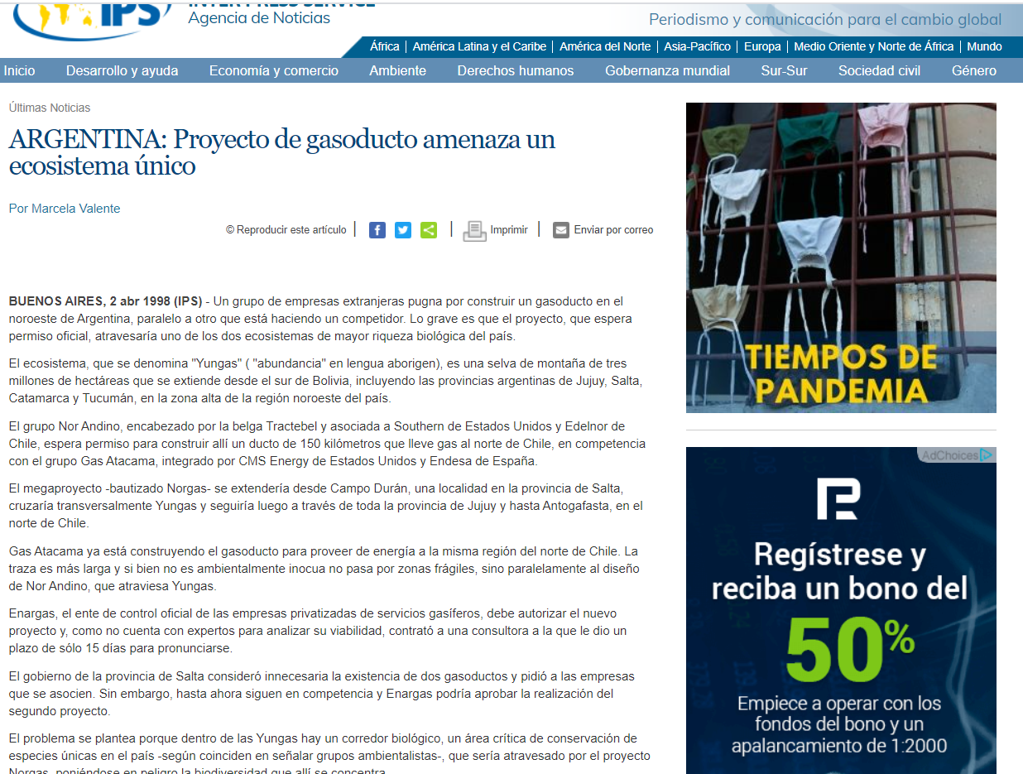
Génesis e historia
Presiones del público
BUENOS AIRES, 2 abr 1998
http://www.ipsnoticias.net/1998/04/argentina-proyecto-de-gasoducto-amenaza-un-ecosistema-unico/

Slide 4
Génesis e historia
Presiones del público
https://cdsa.aacademica.org/000-034/653.pdf

Slide 5
Génesis e historia
Todo esto obligó a los gobiernos a la creación de organismos responsables de los asuntos ambientales, respaldados por leyes.

Slide 6
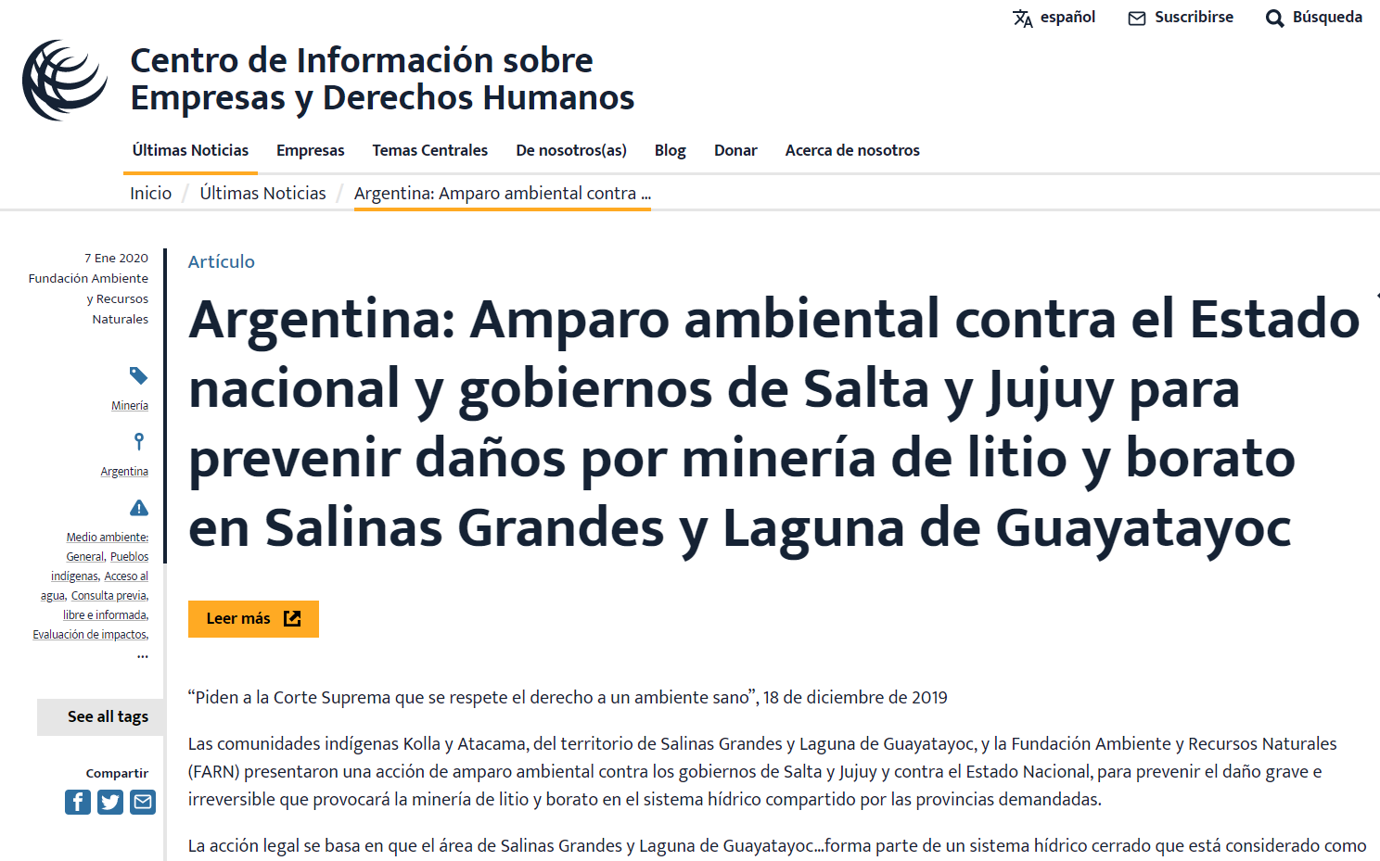
Génesis e historia de la EIA
Presiones del público

Slide 7
Génesis e historia

Slide 8
Génesis e historia
EN 1972 ESTOCOLMO –SUECIA- “CONFERENCIA INTERNACIONAL DE LAS NACIONES UNIDAS SOBRE MEDIO AMBIENTE HUMANO”
ESTA PRIMERA “CUMBRE DE LA TIERRA, GENERÓ:
UNA DECLARACIÓN DE 26 PRINCIPIOS AMBIENTALES,
UN CENTENAR DE RECOMENDACIONES Y
CREO EL “PROGRAMA DE LAS NACIONES UNIDAS PARA EL MEDIO AMBIENTE.

Slide 9
Génesis e historia
POR PRIMERA VEZ ESPECIALISTAS DE 113 PAÍSES SE REUNIAN PARA ALERTAR SOBRE LA DESTRUCCIÓN DEL PLANETA EN ESTOCOLMO:
El hombre se dedicó a repensar su relación con el medio ambiente y establecer el derecho a un ambiente sano como una cuestión transgeneracional
Esta cumbre sirvió para comenzar a delinear el paradigma de desarrollo sustentable.
Lo más importante
La “DECLARACIÓN DE ESTOCOLMO” es firmada por los
113 países

Slide 10
Génesis e historia

Slide 11
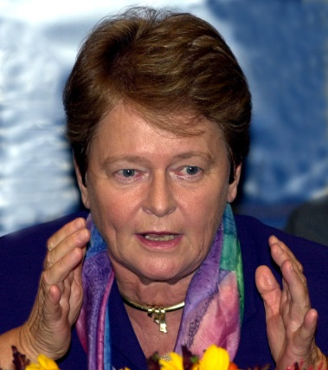
Desarrollo Sostenible
“aquel que satisface las necesidades actuales sin comprometer la capacidad de las generaciones futuras para satisfacer sus propias necesidades”
Economía
Medio Ambiente
Sociedad
[Brundtland, PNUMA, 1987]

Slide 12
Marco Teórico Desarrollo Sostenible

Slide 13
Marco Teórico Desarrollo Sostenible
Desarrollo de las capacidades humanas:
Vida larga y saludable
Adquirir conocimientos y crearlos
Disfrutar de comodidades
Participar en la sociedad
Recursos para educación, salud, etc. Empleo
Mejora de medicina, comunicaciones, agricultura, etc.
Trabajo. Demanda
Conocimientos y creatividad
Aumento de la productividad
Cambio Tecnológico
Recursos para desarrollo tecnológico
Crecimiento Económico

Slide 14
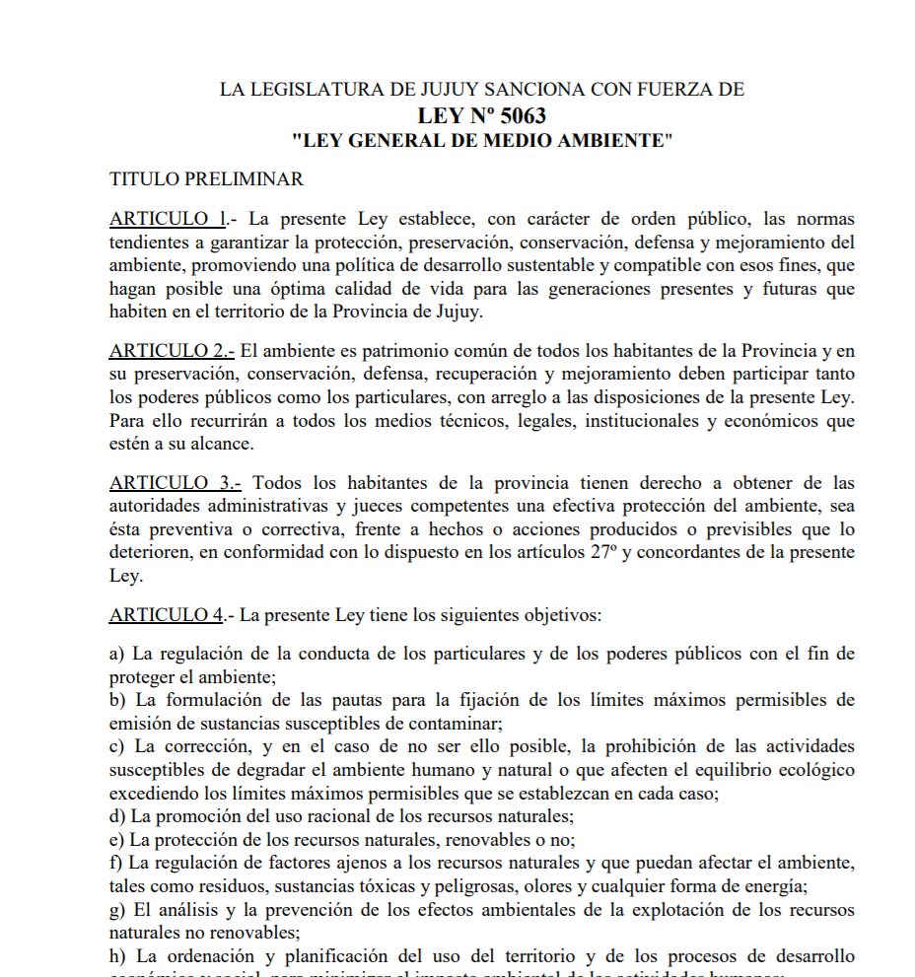
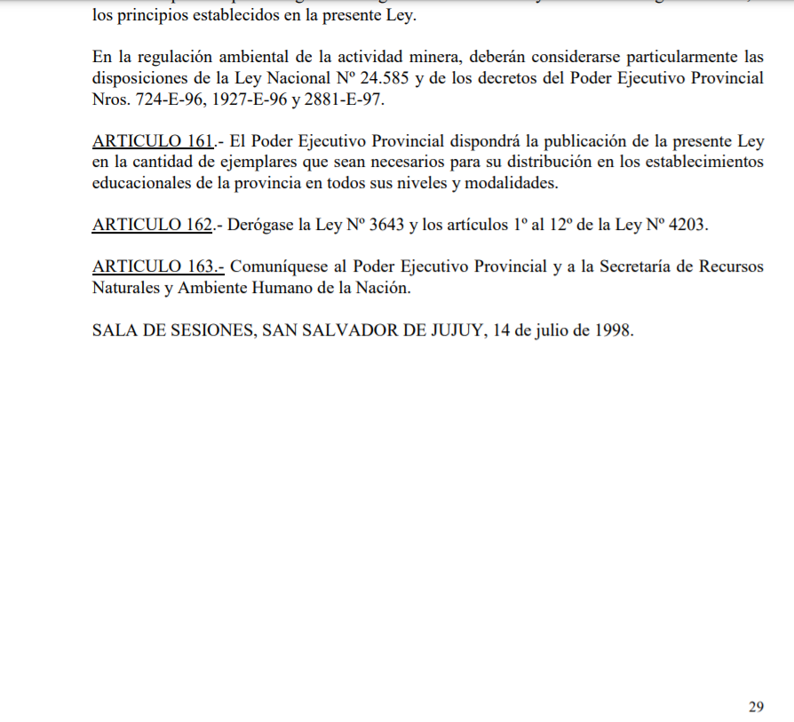
Génesis e historia

Slide 15
Marco Teórico Desarrollo Sostenible
Desarrollo de las capacidades humanas:
Vida larga y saludable
Adquirir conocimientos y crearlos
Disfrutar de comodidades
Participar en la sociedad
Cambio Tecnológico
Crecimiento Económico

Slide 16
Marco Teórico Desarrollo Sostenible
ƒunción= (CRECIMIENTO ECONÓMICO, EQUIDAD Y SUSTENTABILIDAD AMBIENTAL)
Esta ecuación no tiene un denominador común para poder solucionarla.

Slide 17
Marco Teórico Desarrollo Sostenible
PROCESO DE
MATERIALIZACION
PROCESO DE
TRANSACIONES
EQUIDAD
DESARROLLO ECONOMICO
Desarrollo Sustentable y Sostenible
TERRITORIO
SUSTENTABILIDAD AMBIENTAL
PROCESO DE MANEJO DEL AMBITO

Slide 18
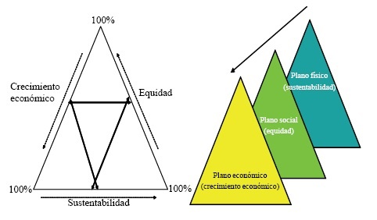
Marco Teórico Desarrollo Sostenible

Slide 19
Marco Teórico Desarrollo Sostenible
Social
Económico
Ambiental
Dado que no se puede relacionar directamente aspectos sociales, económicos y ambientales, no es posible presentarlos en un sólo plano.

Slide 20
Marco Teórico Desarrollo Sostenible
Región A:
Baja Sustentabilidad
Exporta Tecnología
Importa Recursos Naturales
Tecnología
Región B:
Alta Sustentabilidad
Importa Tecnología
Exporta Recursos Naturales
Sustentabilidad
INTERCAMBIO ENTRE TERRITORIOS

Slide 21
Marco Teórico Desarrollo Sostenible
Este triángulo sólo explica la dinámica de los conflictos entre tres variables (hay muchas más) pero sirve para plantear una forma de convertir los objetivos: económicos, sociales y ambientales en procesos de toma de decisiones.

Slide 22
Marco Teórico Desarrollo Sostenible
El desarrollo sostenible no es conservador, implica cambios básicos en las políticas actuales de todos los países, tanto ricos como pobres.
No significaría el fin del crecimiento económico.
El objetivo sería asegurar que el desarrollo no suponga un despilfarro de recursos ni una amenaza al medio ambiente,
Significa la búsqueda de un progreso económico con la debida consideración al ambiente.
El desarrollo sostenible exige un cambio de las relaciones internacionales que permita el intercambio de productos, capital y tecnología sobre bases equitativas.

Slide 23
Marco Teórico Desarrollo Sostenible
Según el informe Brundtland, la búsqueda de un desarrollo sostenible requiere la introducción de:
un sistema económico que sea capaz de generar excedentes y “conocimiento técnico de forma continua;
un sistema social capaz de reducir las tensiones creadas por los desequilibrios del crecimiento actual;
un sistema productivo que respete la obligación de preservar la base ecológica;
un sistema de relaciones internacionales que aliente pautas de comercio y financiación equitativas y, por último,
un sistema administrativo que sea flexible y capaz de autocorregirse

Slide 24
Marco Teórico Desarrollo Sostenible
El desarrollo sostenible cuestiona el concepto de crecimiento entendido como crecimiento de la producción y que depende de una producción de energía y otros materiales naturales que es hoy insostenible, y que debería dar paso a una producción racional (sostenible).
Por desarrollo sostenible se expresa un desarrollo económico que sea compatible con los recursos disponibles (que son finitos, limitados y mal repartidos) y con la conservación del medio ambiente.
Es necesario evaluar los recursos disponibles (sobre todos los energéticos y de materias primas) para hacer previsiones del futuro.
Es necesario planificar un modelo de desarrollo compatible con la conservación del medio ambiente.

Slide 25
Marco Teórico Desarrollo Sostenible
Todo esto implica cambiar la mentalidad:
“PENSAR GLOBALMENTE y ACTUAR LOCALMENTE”

Slide 26
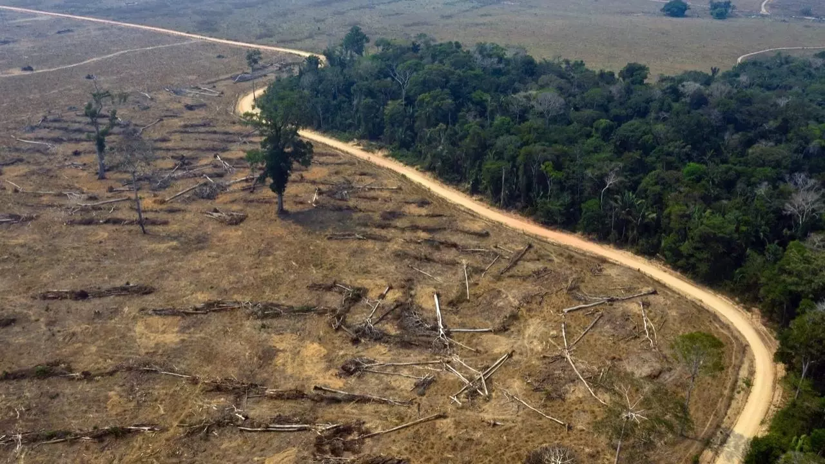
Marco Teórico Desarrollo Sostenible

Slide 27
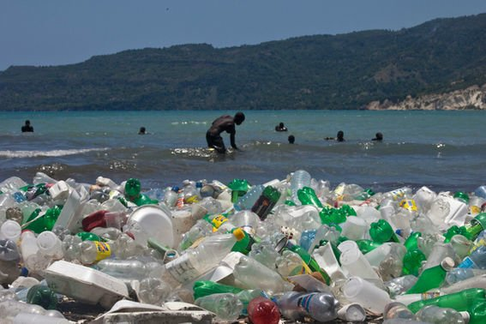
Marco Teórico Desarrollo Sostenible

